Slide 1


Carte de Score pour l’élimination des MTN
Mai 2021

Slide 2

Objectifs Specifiques
Objectifs Généraux
Renforcer l'utilisation des données pour l'action à l'aide de l'outil de gestion carte de score.
1. Comprendre ce qu’est la carte de score et comment l’utiliser pour l’action.
2. Comprendre les indicateurs, les seuils de la carte de score et revoir les indicateurs existants.
3. Apprendre à accéder au platform web et à utiliser la carte de score et suivi d’action.
4. Créer et analyse de la carte de score de H2/2019; H1 2020 et H2 2020 et définir des mesures recommandées (actions).
5. Présentation des mesures recommandées.
6. Définir les prochaines étapes.

Slide 3

Introduction à la carte de score du Niger
MTN 2021

Slide 4
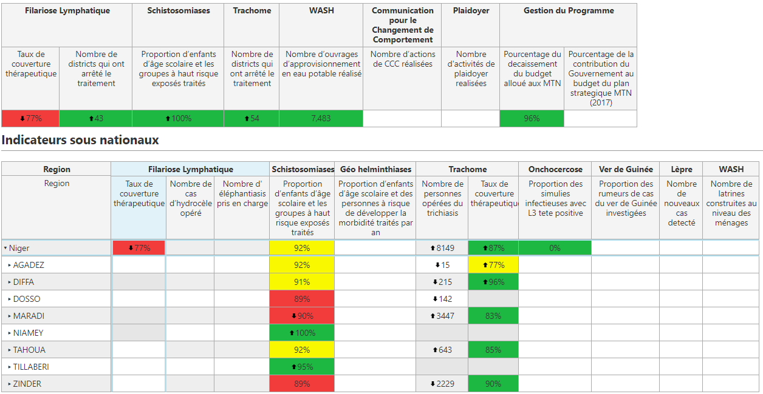
  La carte de score est ...
    Un système de gestion en ligne avec des couleurs pour aider les pays à suivre la performance des indicateurs prioritaires du plan stratégique.
    Utilise les données trimestrielles existantes provenant de sources de routine comme DHIS2 pour informer les actions.
    Facilite l'action, la redevabilité et le plaidoyer aux niveaux national, et sous-national.
  H2 2019: Niger

Slide 5
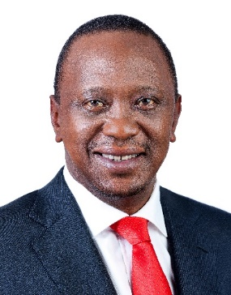
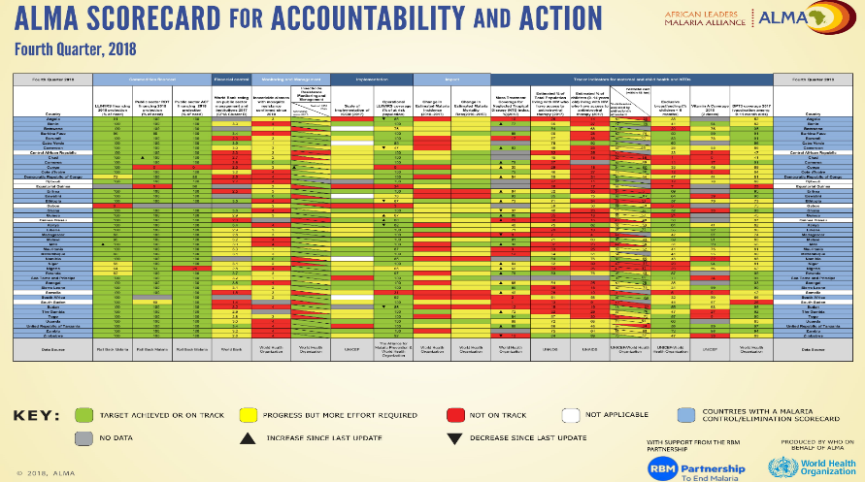
ALMA: Une coalition sans précédent de tous les Chefs d’Etat et de Gouvernement africains
ALMA a été lancée comme une réponse collective et coordonnée afin de compléter les efforts visant à débarrasser l’Afrique du paludisme d’ici 2030
  Fournit un forum de passage en revue des progrès réalisés et des réponses aux défis rencontrés dans la lutte contre le paludisme;
  Met en œuvre un système de surveillance et de redevabilité au moyen de la Carte de Score pour la Redevabilité et l’Action, qui permet de suivre les résultats, de repérer les goulots d'étranglement et d’agir de façon plus ciblée;
  Soutient les pays dans le développement et le renforcement d'outils de gestion de cartes de score nationaux pour le paludisme, la SRMNIA et les MTN
  Détermine et partage les meilleures pratiques, afin d’assurer une mise en œuvre efficace des programmes nationaux.
S.E. Uhuru Kenyatta, President Kenya et ALMA
Carte de Score ALMA

Slide 6
Où les carte de score pays sont utilisées
Intégrées aux processus de gestion et de décision existants
Cartes de score nationales
    40 contre le paludisme
    29 pour la SRMNIA
    6 contre les MTN
    1 pays avec carte de score paludisme –MTN intégré
    4 communautaires
    2 sur la nutrition (Kenya et Tanzanie)
Assistance d’ALMA :
    renforcement de capacité pour assurer l'utilisation pérenne de l'outil
    documentation et diffusion des meilleures pratiques
    autres activités de soutien : décentralisation, plateforme Web, engagement de haut niveau et communautaire, liaison DHIS2, révision des indicateurs, etc.
Morocco
Tunisia
Sahrawi Arab
Democratic Republic
Algeria
Libya
Egypt
Mauritania
Niger
Senegal
Mali
Sudan
Eritrea
Djibouti
The Gambia
Burkina
Faso
Chad
Guinea-Bissau
Guinea
Benin
Sierra Leone
Côte
d'Ivoire
Togo
Nigeria
Central African
Republic
Ethiopia
Liberia
Ghana
Cameroon
South Sudan
Equatorial Guinea
EG
Uganda
Somalia
Gabon
Congo
Kenya
São Tomé
and Príncipe
DR Congo
R
Rwanda
Angola
B
Burundi
Tanzania
Angola
Comoros
Zambia
Malawi
Paludisme and SRMNIA
Mozambique
Paludisme
Namibia
Zimbabwe
Madagascar
Botswana
SRMNIA
ESwatini
Carte de Score de la communauté
South Africa
MTN
Lesotho
Pas de carte de score

Slide 7

Apercu de l’outil de gestion de la carte de score
Télécharger la vidéo

Slide 8

Context
En Avril 2019, le Niger, avec le soutien d'ALMA et de SUA, a développé une carte de score pour suivre la performance des indicateurs prioritaires du plan Directeur des MTN.
La carte de score des MTN est produite semi annuellement avec les données disponibles de DHIS2 et autres rapports.
Il existe des possibilités de renforcer l'utilisation de la carte de score à tous les niveaux
8

Slide 9
Extrait - Carte de score MTN du Niger H2 2019

Slide 10

VIDEO: Vue d’ensemble de la plate-forme web de la carte de score
Télécharger la vidéo

Slide 11
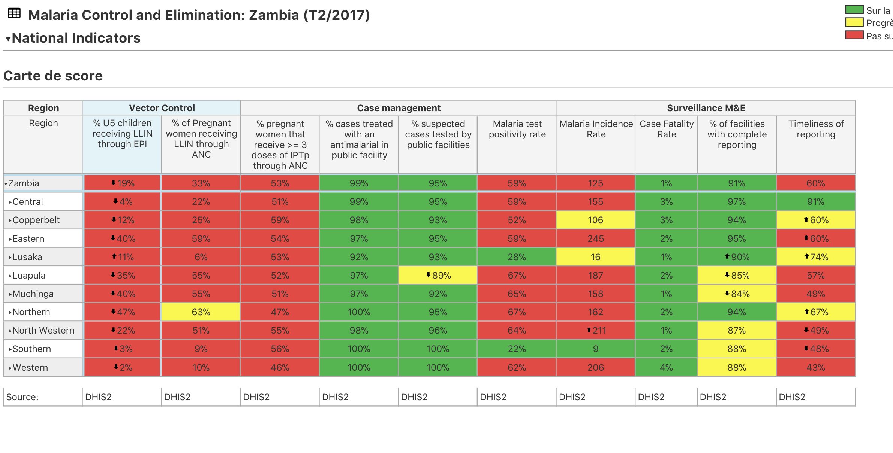
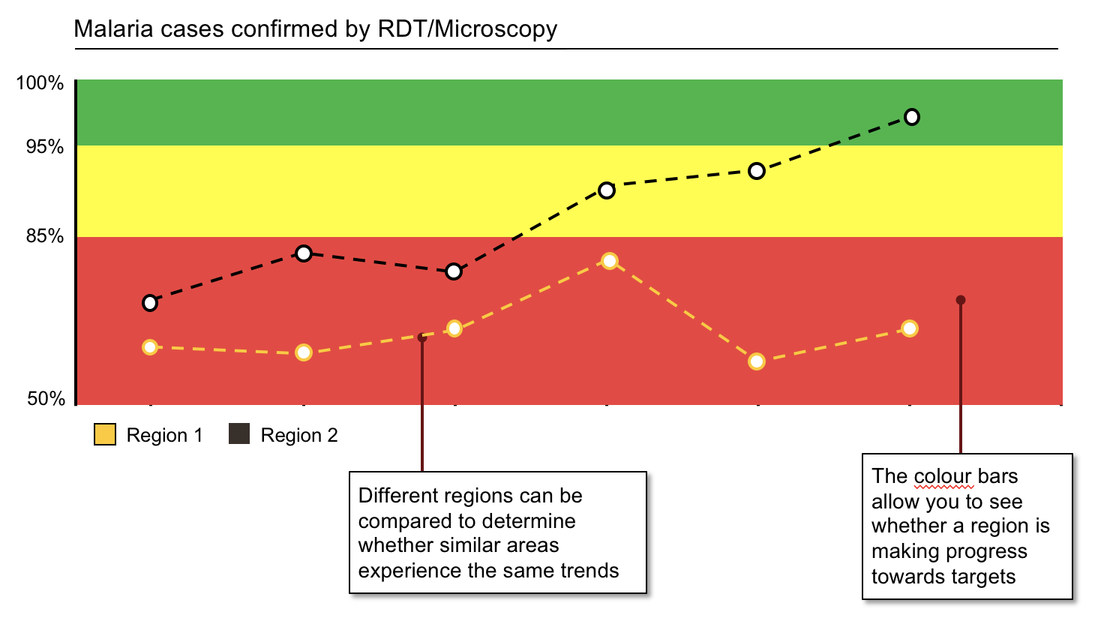
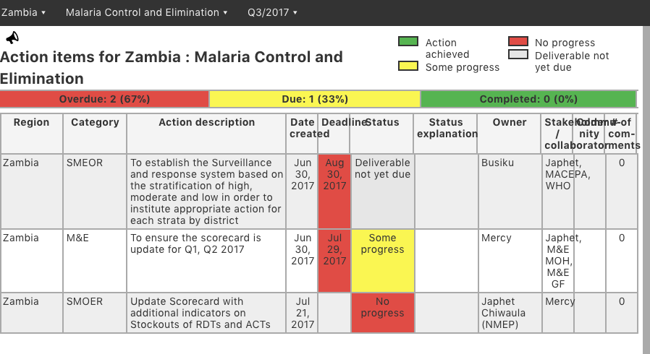
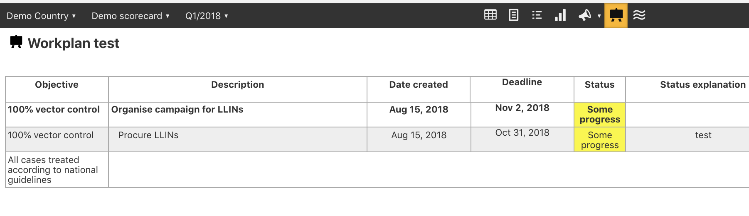

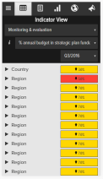
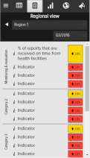
L'outil de gestion carte de score en ligne (plate-forme Web) comprend diverses fonctionnalités de visualisation de données et gestion
Carte de score
Visualisation de données
Suivi des actions
Plan de travail
Notifications SMS
La carte de score indique la performance trimestrielle des indicateurs de priorité aux niveaux national, régional et des districts.
Les graphiques, cartes, vues sous-nationales et vues d’indicateurs fournissent un contexte supplémentaire en montrant la performance des indicateurs dans le temps
La fonctionnalité de suivi des actions est utilisée pour attribuer des actions avec des délais à des «propriétaires». Il montre le statut de mise en œuvre des actions et génère des notifications automatisées
La fonction « Plan de travail » montre la mise en œuvre des plans de travail annuels, en répertoriant l'avancement des actions, avec des propriétaires et des délais clairs, et un système de notification automatisé
Un système automatisé de notification par SMS alerte les propriétaires d'actions sur les actions en attente et les échéances à venir
Accédez au site avec votre compte personnel: www.malariascorecard.org

Slide 12
Comment analyser la carte de score
Mai 2021

Slide 13

Comment analyser une carte de score
Télécharger la vidéo

Slide 14
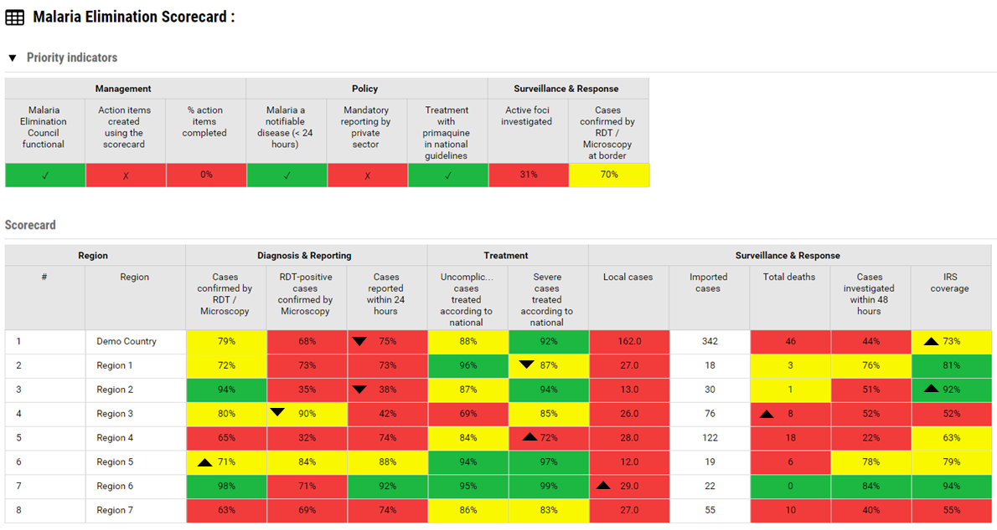
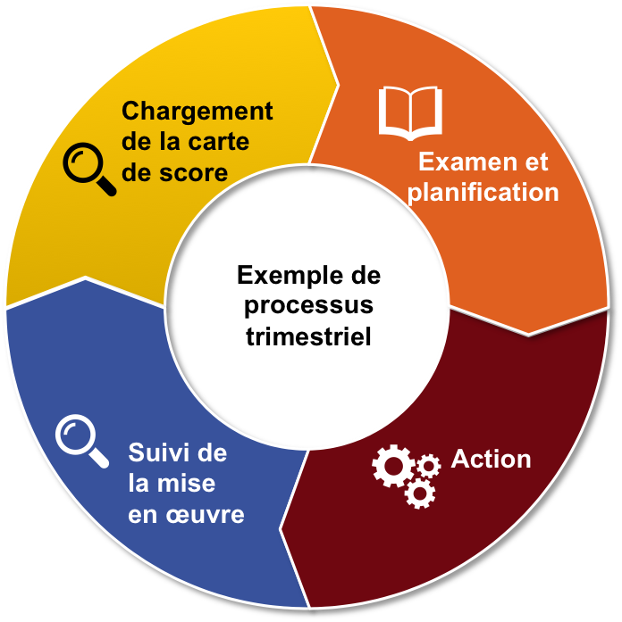
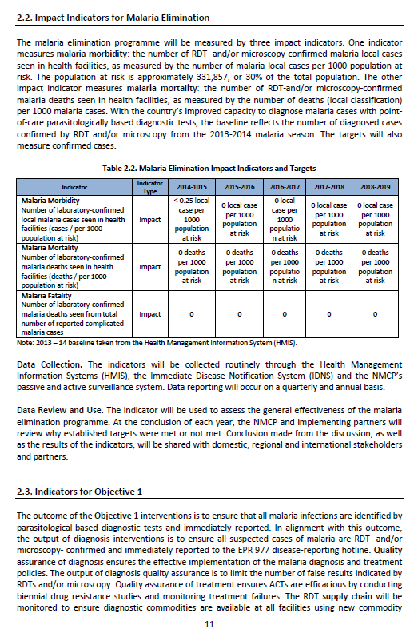
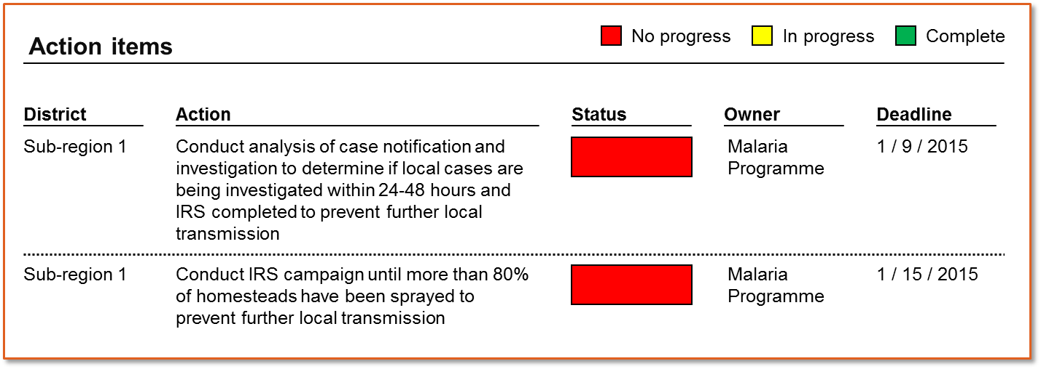

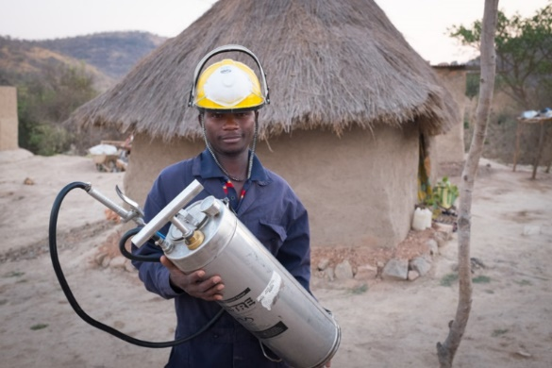
La carte de score soutient les mécanismes d'action et de redevabilité existants
1
3
2. Analyse
Les processus de gestion existants examinent la carte de score et documentent les mesures/actions recommandées dans un compte rendu et / ou dans le suivi d'action.
Les données d’DHIS2 sont chargées dans la carte de score
5
4
Les mécanismes de redevabilité existants surveillent la mise en œuvre et collectent les données.
Les programmes et les partenaires
mettent en œuvre les mesures/actions recommandées.

Slide 15
Examen : Utiliser la carte de score, un processus en trois étapes
A
Prioriser
B
Analyser
C
Résoudre
Identifier les catégories et les indicateurs en mal d’attention.
Déterminer les zones sous-nationales les plus / les moins performantes.
Évaluer si les performances s’améliorent ou empirent.
Documenter les causes profondes des performances.
Déterminer les facteurs qui impactent le plus les performances.
Considérer la probabilité de persistance des performances.
Élaborer des mesures/actions robustes et concrètes pour améliorer les performances.
Entrer les mesures/actions dans la carte de score et les suivre.

Slide 16

Chaque cellule a trois dimensions…
Comment prioriser les régions et les indicateurs…
Couleur
Flèche
Valeur des données
Notes:
So how can we use the scorecard to prioritize which problems to address?
Each cell on the scorecard has three dimensions to help guide your analysis: a colour, a data value, and sometimes an arrow.
The colour shows whether an indicator is performing well or poorly relative to the national target set by the country. If the indicator is showing red, it means the associated geographic region is not meeting target. If it is green, it is meeting target, and if yellow, more progress is need to achieve the target. A grey cell means the indicator is not applicable for that geographic location for that period and a white cell means there is no data. An indicator that is performing green may be worth highlighting as a best practice that can be scaled up to other regions.
The data values on the scorecard come from various existing local routine data sources. Most scorecard indicators are configured in percentage format, whole number, or decimal, though it is possible to include other formats. In some cases, it is better for the value of an indicator to go up. For example, in the case of Vitamin A coverage, a higher percentage is good and a lower percentage is bad. For other indicators a lower number is considered to be good. For example, in the case of malaria incidence, a lower number is considered to be good.
In addition to the colour and data value, sometimes the scorecard will show an arrow. An arrow will only appear if the performance has changed compared to the previous scorecard or the previous year. For example, if the arrow threshold set by a country is 5%, then an arrow will only show if the percentage increases or decreases by 5 or more points. So if there were a decrease from 50% in Q1 2020 to 45% in Q2 2020, the scorecard in Q2 2020 would show a down arrow, signifying the number has gone down. It is important to note that a green colour indicator with a down arrow may also highlight a priority, since it means the gains are not being sustained and the green may turn to yellow or red eventually.
The colour, the arrow and data value can help to guide the scorecard analysis and prioritization. A red with an arrow showing that the performance is bad and getting worse, is a very high priority.

Slide 17
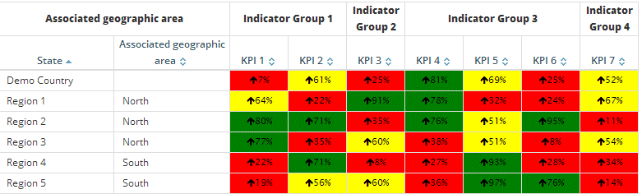
Trois analyses aident à identifier et prioriser les régions et les indicateurs qui nécessitent peut-être une intervention
Comment analyser une carte de score
Par indicateur
Par régions
Longitudinale (flèches)
La faible performance d'un indicateur donné sur la plupart des régions révèle un goulot d’étranglement systémique qui empêche l’accès aux objectifs.
Les indicateurs à faible performance de chaque région montrent où cibler les actions.
Une flèche vers le bas indique un changement de valeur et un besoin potentiel d’action s'il y a sous-performance.

Slide 18
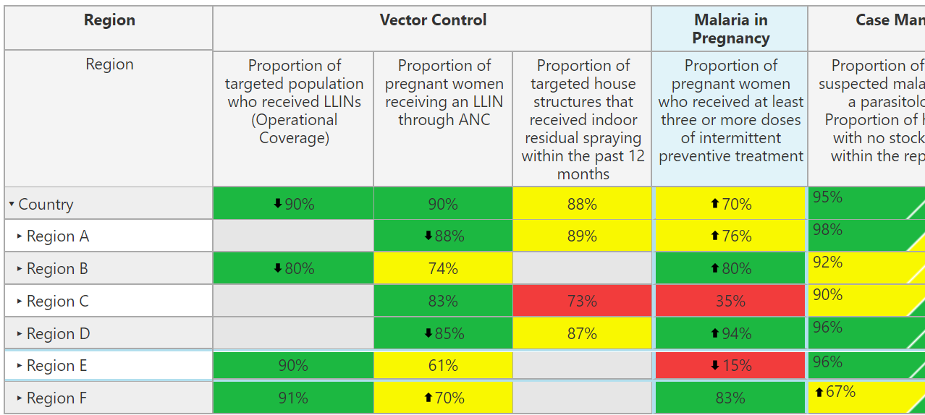
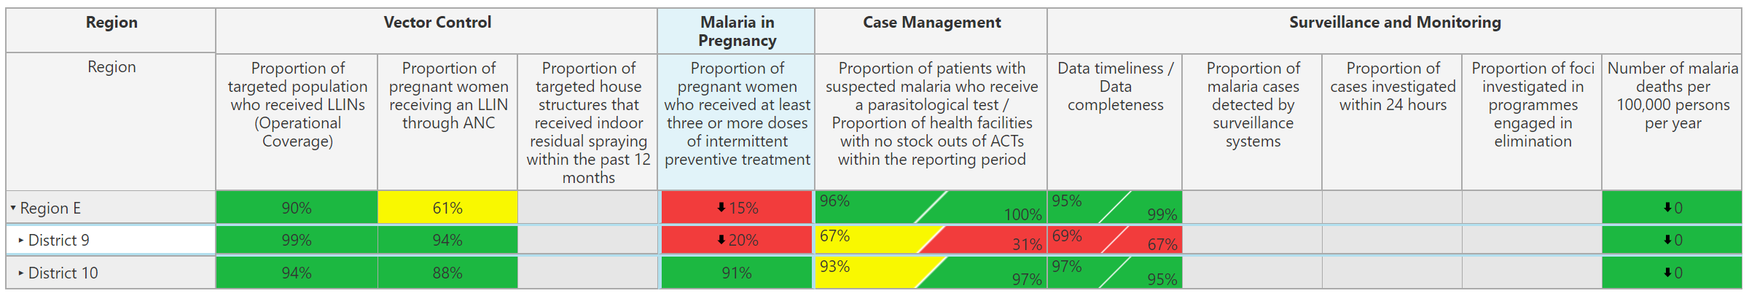
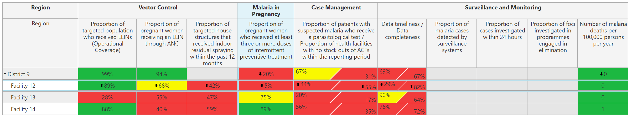
Visualiser les données au niveau de la région, du district ou de la formation sanitaire
Comment analyser une carte de score
Ouvrir les régions pour afficher les performances aux niveaux inférieurs...
« approfondir » en cliquant sur la flèche en regard du nom de la région
Approfondir davantage en cliquant sur la flèche en regard du nom de la sous-région

Slide 19
Comment utiliser les données de la carte de score pour l’action
Mai 2021

Slide 20

Comment utiliser les données de la carte de score pour l’action
Télécharger la vidéo

Slide 21
Après avoir trouvé le problème... puis déterminer les causes profondes des sous-performances ...
Questions à considérer
Questions à considérer
Sujet
Questions types
Est-ce un problème à résoudre ?
  Y a-t-il une claire implication de performance ou faut-il analyser davantage pour cerner les goulots d’étranglement ?
Quelles sont les causes profondes ?
  Quelles sont les causes profondes des performances de la région ?
  Quels sont les facteurs qui impactent le plus les performances de la région sous-nationale ?
  Quels facteurs peuvent être gérés / contrôlés ?
  Ces facteurs impactent-ils les structures de santé / les individus de manière égale dans toute la région sous-nationale ?
Quelles sont les interventions existantes ?
  Quelles sont les interventions en place / déjà essayées ?
  Quelles interventions ont produit de bons résultats ? Lesquelles n'ont pas réussi ?

Slide 22


Créez des actions claires et spécifiques pour résoudre les sous-performances.
Les bonnes mesures/actions sont ...
Oui
Non
Spécifiques et réalisables à court terme
  Prévoir dans les stocks de chaque établissement de santé un approvisionnement complet en primaquine conformément aux prévisions nationales de la demande avant le changement des directives de traitement en janvier...
  Distribuer la primaquine aux établissements de santé.
Mesurables
  ... et veiller par suivi à ce qu’aucun taux de rupture de stocks ne dépasse 95 % dans toutes les régions.
  Réduire les ruptures de stocks.
Propices à la mise en œuvre par le responsable (propriétaire national)
  Dépôt d’approvisionnement médical central
  OMS AFRO
Si la cause profonde des sous-performances n’est pas apparente, des mesures/actions doivent approfondir l’analyse et recherchez la cause du problème.

Slide 23
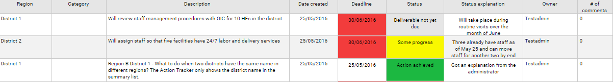
Le suivi d’action appuie le suivi des actions recommandées et la redevabilité.
ILLUSTRATION
Région
Catégorie
Description
Date crée
Echéance
Statut
Explication du statut
Responsable
# de com…
S-É
Engager trois membres de personnel de S-É temporaires pour liquider l'arriéré SIGS.
15/12/2016
15/12/2016
Région 2
15/11/2016
Action accomplie
Utilisateur 1
1
District A
S-É
Améliorer la régularité et la qualité des données en reformant les agents des USP à la gestion des données.
25/10/2016
25/11/2016
Pas de progrès
Formation annulée
Admin 3
2
Région 3
Santé néonatale
Mettre en œuvre un programme d'allaitement maternel exclusif pendant 6 mois aux USP et mener une campagne de sensibilisation de la communauté à l'AME.
30/03/2016
30/09/2016
Des progrès
Responsables contactés
Utilisateur 4
0
Le suivi d'action capte :
  La(les) personne(s) responsable(s)
  L'échéance fixée pour chaque mesure/action
  L'état de progression actuel
  D'autres commentaires.

Slide 24
La plupart des mesures/actions tombent dans l’une des catégories suivantes.
C
Catégorie
Description
Instaurer un changement de politique et de stratégie de haut niveau
  Changements de politique et/ou de stratégie nationale ou locale au profit d'une exécution et/ou adoption plus efficace des initiatives contre le paludisme.
Gestion des achats et de la
chaîne d’approvisionnement
  Changement de modèle d’achats et de distribution (prévisions, appels d’offre, achats, gestion des stocks) pour éviter les perturbations de la chaîne d’approvisionnement et les délais de livraison prolongés des produits antipaludiques.
Renforcement de capacité
  Formation du personnel pour maximiser l’efficacité d'utilisation des ressources.
Résoudre la question du financement
  Identification, assurance et libération des fonds nécessaires aux produits de santé, initiatives et améliorations d'infrastructure et de technologie.
Améliorer la qualité et l’utilisation
des données
  Analyse des goulots d’étranglement pour déterminer l’amélioration de qualité des données collectées et des systèmes de S-É pour suivre l’état actuel et la progression vers le contrôle et l’élimination du paludisme.
Communications pour le changement comportemental
  Communications sur les messages clés aux parties prenantes et au grand public en vue de l’adoption des meilleurs pratiques de prévention de la maladie, traitement et prise en charge.
Optimiser les prestations des technologies de la santé
  Changements de prestation des outils aux populations affectées.
Rechercher la cause du problème
  Si la cause du problème est inconnue, il est nécessaire de rechercher pourquoi le problème existe avant de créer une action
Notes:
Changer le surligné pour refléter une action...

Slide 25
Comment intégrer la revue de l’outil carte de score dans les mécanismes de redevabilité existants
Mai 2021

Slide 26

Comment intégrer la revue de l’outil carte de score dans les mécanismes de redevabilité existants
Télécharger la vidéo

Slide 27
Les cartes de score renforcent l’action et la redevabilité
Introduction
L'intégration des cartes de score dans les processus nationaux existants facilite l’utilisation et améliore la pérennité.
La carte de score vise à faciliter et renforcer les mécanismes de gestion existants, tels que les rencontres ministérielles, du programme ou des partenaires de la mise en œuvre et les initiatives d’engagement communautaire.
La carte de score aide à attirer l’attention des dirigeants administratifs et politiques sur les priorités à considérer.
Le suivi d’action intégré offre un moyen de documenter et de suivre l’action et la résolution de ces goulots d’étranglement et autres difficultés.
  La carte de score renforce aussi la coordination en procurant un outil commun de suivi des interventions.

Slide 28
Comment intégrer les cartes de score dans les mécanismes de redevabilité existants ?
Introduction
Identifier les intervenants clés à engager dans la revue des cartes
Identifier les principaux forums de redevabilité où la carte de score peut être intégrée pour revue et action
Définir le processus trimestriel de chargement des données, d’analyse de la carte de score et de documentation et suivi des actions

Slide 29
Avec qui faut-il partager la carte de score ?
1. Identifier les intervenants clés
Responsabilités générales
Dirigeants politiques
  Transparence des performances
  User de leur pouvoir politique et ressources pour améliorer la santé là où cela importe le plus
Directeurs de programmes et du MdS
  Identifier les principales insuffisances des programmes
  Changer les politiques au profit de l’amélioration
  Réaffecter les ressources pour résoudre les problèmes de financement
  Avec les programmes du MdS, identifier et fournir les ressources financières et/ou humaines (par ex., assistance technique) dont les programmes ont besoin
  Engager la communauté concernant certains goulots d’étranglement
Partenaires de développement
Intervenants sous-nationaux
  Faciliter la mise en œuvre
  Étalonner les performances, validation des données
  Feedback sur l’efficacité de la mise en œuvre
  Valider et compléter les données
  Résoudre collectivement les problèmes pour identifier les goulots d’étranglement et proposer des solutions axées sur la communauté
Communauté

Slide 30
Quels sont les forums potentiels de revue de la carte de score ?
2. Identifier les mécanismes de redevabilité existants
Rencontres pertinentes
  Quelles sont les rencontres officielles régulières, à chaque niveau du gouvernement, où sont discutés les programmes et les résultats de santé ?
  Quelle est la fréquence de ces réunions ?
Intervenants présents
  Quelles sont les rencontres auxquelles assistent les effectifs techniques de la santé ? Les officiels élus ? Les partenaires de développement ? Les ONG locales ?
  Quelles sont les rencontres auxquelles assistent les intervenants chargés de l’exécution des programmes d’engagement de santé communautaire ?
Sujets de discussion
  Quels sont les sujets discutés à chaque rencontre ? Les programmes de santé communautaire sont-ils discutés ?
  Quelles sont les rencontres axées sur la présentation de mises à jour par rapport à la conduite d’évaluations, à l’établissement des priorités et à l’examen des progrès du programme ?
Intégration de la carte de score
  La carte de score et le suivi d’action sont-ils déjà discutés lors de ces rencontres ?
  Y a-t-il du temps disponible à l'ordre du jour pour parler de la carte de score elle-même ou du suivi d’action ?
  Serait-il utile de discuter les performances actuelles et les progrès de certains indicateurs de santé lors de cette rencontre ?
  Pourrait-on utiliser le suivi d’action pour documenter le suivi des rencontres ?

Slide 31

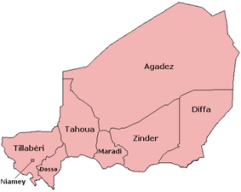
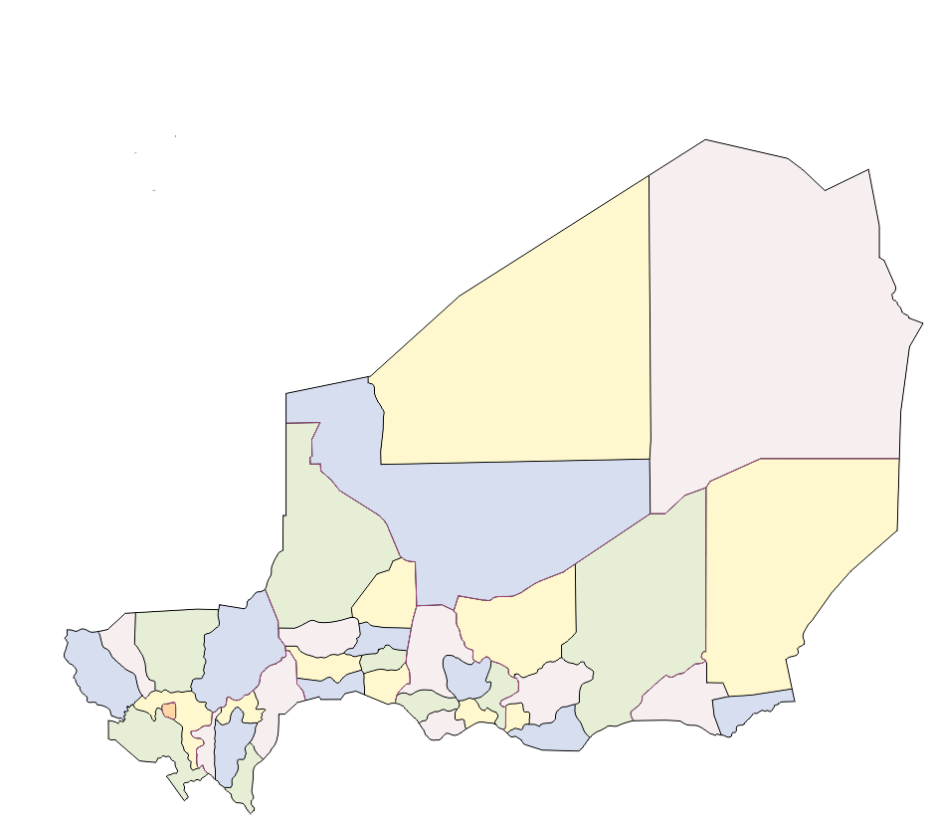
Où est-ce-que la carte de score peut être présentée et les actions décidées?
Niveau central
Niveau régional
Niveau district
Niveau communautaire
Revue annuelle du Ministère de la santé
Réunion de coordination des partenaires
Evaluation de la campagne de distribution des médicaments en masse
Revue du programme MTN
Revue du niveau central (comité technique)
Revue semestrielle régionale
Evaluations régionales apres la campagne
Réunion de coordination régionale (comité technique)
Revue semestrielle du district
Evaluations du district après la campagne
Réunion de coordination du district (comité technique)
????

Slide 32
Exemple : Rôles et responsabilités
3. Processus trimestriel
Activité
Responsable
Jan
Feb
Mar
Apr
May
Jun
Jul
Aug
Sep
Oct
Nov
Dec
Jan
Produire la carte de score
T1
T2
T3
T4
Agent S-É et admin carte de score paludisme national
Analyser la carte de score et proposer des actions
Points focaux paludisme régionaux avec l’aide de l’OMS
Actions validées et enregistrées dans le suivi d’action
Équipes régionales de gestion sanitaire et autres forums pertinents
Exécution des actions
Responsables désignés dans le suivi d’action
Suivi des actions
Équipes régionales de gestion sanitaire et gestionnaire du PNLP
Carte de score T4
T1
T2
T3
*La carte de score est produite 21 jours après la clôture de chaque trimestre.

Slide 33
Activation de compte / Comment se connecter à la carte de score téléchargement de l’app

Slide 34



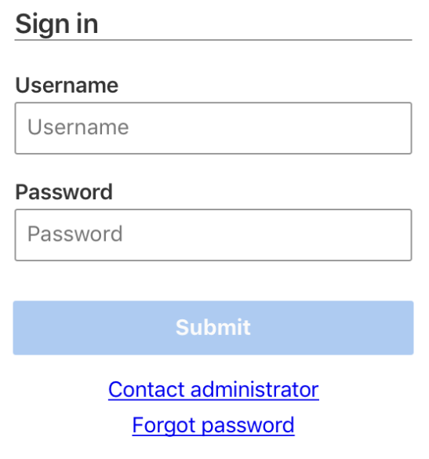
Comment se connecter a la carte de score
www.malariascorecard.org
Nom D’utilisateur: Compte personnel
Mot de Passe: Nom d’utilisateur Personnel
Ou sur mobile and tablette
Télécharger l’app “country scorecard”
Android app
iphone app
Instruction | Icon
1. Aller dans Google playstore en cliquant sur l'Icon dans votre mobile ou tablette
2. Chercher “country scorecard” et télécharger l’app
3. Ouvrir l’app et se connecter en utilisant vos identifiants
Instruction | Icon
1. 1. Aller dans Apple store en cliquant sur l'Icon dans votre mobile ou tablette
2. Chercher “country scorecard” et télécharger l’app
3. Ouvrir l’app et se connecter en utilisant vos identifiants

Slide 35
1. Démonstration: Indicateurs et seuils de couleur dans la plate-forme Web

Slide 36
Indicateurs de la carte de score MTN du Niger : Révision des indicateurs
Mai 2021

Slide 37
Deuxième étape : Sélection des indicateurs
Sélection et révision des indicateurs de l’outil carte de score
Les critères suivants doivent guider la sélection des indicateurs :
Est-ce un indicateur ’actionnable’ ?
  L'indicateur permet-il une action concrète ?
  Sa sous-performance déclenchera-t-elle une action au niveau national ou sous-national ?
Longue liste d'indicateurs
PLAN S-É
PLANS STRATÉGIQUES
Est-ce un indicateur prioritaire ?
  Est-ce une priorité du plan stratégique ?
  Mesure-t-il la réussite d'une intervention visant à améliorer les résultats ?
Dispose-t-on de données ?
  Y a-t-il des données disponibles pour mesurer la progression de l’indicateur ? (Si oui, il s’agit d’un indicateur de vague 1.)
  Les données seront-elles disponibles à moyen ou long terme ? (Si oui, placer l’indicateur dans la vague 2 ou 3, respectivement.)

Slide 38
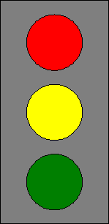
Troisième étape : Définir les seuils
Sélection et révision des indicateurs de l’outil carte de score
Chaque indicateur doit être assorti de seuils qui indiquent si les performances sont en bonne voie ou non.
  Rouge
Pas en bonne voie
Les seuils sont spécifiques à chaque indicateur et peuvent changer dans le temps.
Seuil rouge-jaune
Progrès mais effort supplémentaire requis
  Jaune
Seuil jaune-vert
  Vert
Cible atteinte ou sur la bonne voie
Meilleures pratiques :
    Le « vert » s’aligne généralement sur l’objectif final du plan stratégique
    Le « rouge » représente généralement la référence de base

Slide 39
Troisième étape : Tri en vagues
Sélection et révision des indicateurs de l’outil carte de score
Si aucune donnée n’est disponible pour un indicateur prioritaire, il peut être ajouté aux vagues futures. Il ne figurera sur la carte de score que lorsque les données seront disponibles.
3
Vague
2
Vague
(Données disponibles à plus long terme)
1
Vague
(Données disponibles à court terme)
  L'indicateur est :
  Prioritaire
  Actionnable
  L’intervention n’est pas encore mise en œuvre mais le sera à long terme (exemple sur la diapo suivante)
(Données actuellement disponibles)
  L'indicateur est :
  Prioritaire
  Actionnable
  Les données seront disponibles dans le futur (long terme)
  L’intervention n’est pas encore mise en œuvre mais le sera à court terme (exemple sur la diapo suivante)
  L'indicateur est :
  Prioritaire
  Actionnable
  Données disponibles

Slide 40
Quand réviser les indicateurs
Sélection et révision des indicateurs de l’outil carte de score
Il est recommandé de réviser les catégories, les indicateurs et les seuils d'une carte de score en l’espace d'une ou deux années après son déploiement.
Considérations :
    Ajouter de nouveaux indicateurs prioritaires, actionnables et pour lesquels on dispose de données
    Passer en revue les indicateurs de la vague 2 ou 3 et les faire passer à la vague 1 si les données sont maintenant disponibles
    Envisager d'éliminer les indicateurs de la vague 1 qui ne sont plus prioritaires parce que la cible est atteinte partout, ou bien définir des cibles plus élevées
    Mettre les seuils à jour pour refléter les nouvelles cibles du plan stratégique
    Vérifier que les indicateurs respectent bien les critères SMART

Slide 41
Plateforme Web: Exercice de compréhension
Mars 2021

Slide 42
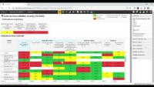
Formation Platforme Web Carte de Score: Partie 1
Télécharger la video

Slide 43
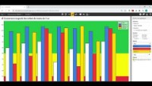
Formation Platforme Web Carte de Score: Partie 2
Télécharger la video

Slide 44
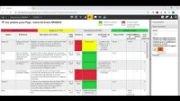
Formation Le Suivi d’Actions: Partie 3
Télécharger la video

Slide 45
Jour 2

Slide 46

Formation d'administrateurs Partie 1: Comment ajouter des comptes (passez à 1 minute 34 secondes)
Télécharger la video

Slide 47
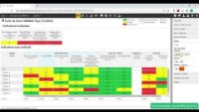
Formation d'administrateurs Partie 2
Télécharger la video

Slide 48
Partager la carte de score
Mai 2021

Slide 49

Partager votre carte de score avec les décideurs, membres du personnel de programme, membres de la communauté et les partenaires
Télécharger la video

Slide 50
Avantages du partage de la carte de score
Pourquoi il est important de partager la carte de score
La carte de score informe les hauts dirigeants politiques et les intervenants techniques et leur permet de dynamiser l’action et de renforcer la redevabilité à tous les niveaux
Audience | Avantages
Dirigeants politiques et ministériels Par ex.: ministres de la santé, politiciens, haute direction des ministères concernés, administrateurs et personnel des programmes | La carte de score les informe des progrès réalisés par rapport aux priorités nationales et dans la résolution des goulots d’étranglement à l'origine de sous-performances.
Dirigeants et membres des communautés | La carte de score les encourage à participer à la résolution des problèmes et à améliorer les performances des indicateurs.
Organisations partenaires | La carte de score les aide à identifier les indicateurs sous-performants sur les plans où ils pourraient aider les pays à améliorer leurs performances.

Slide 51
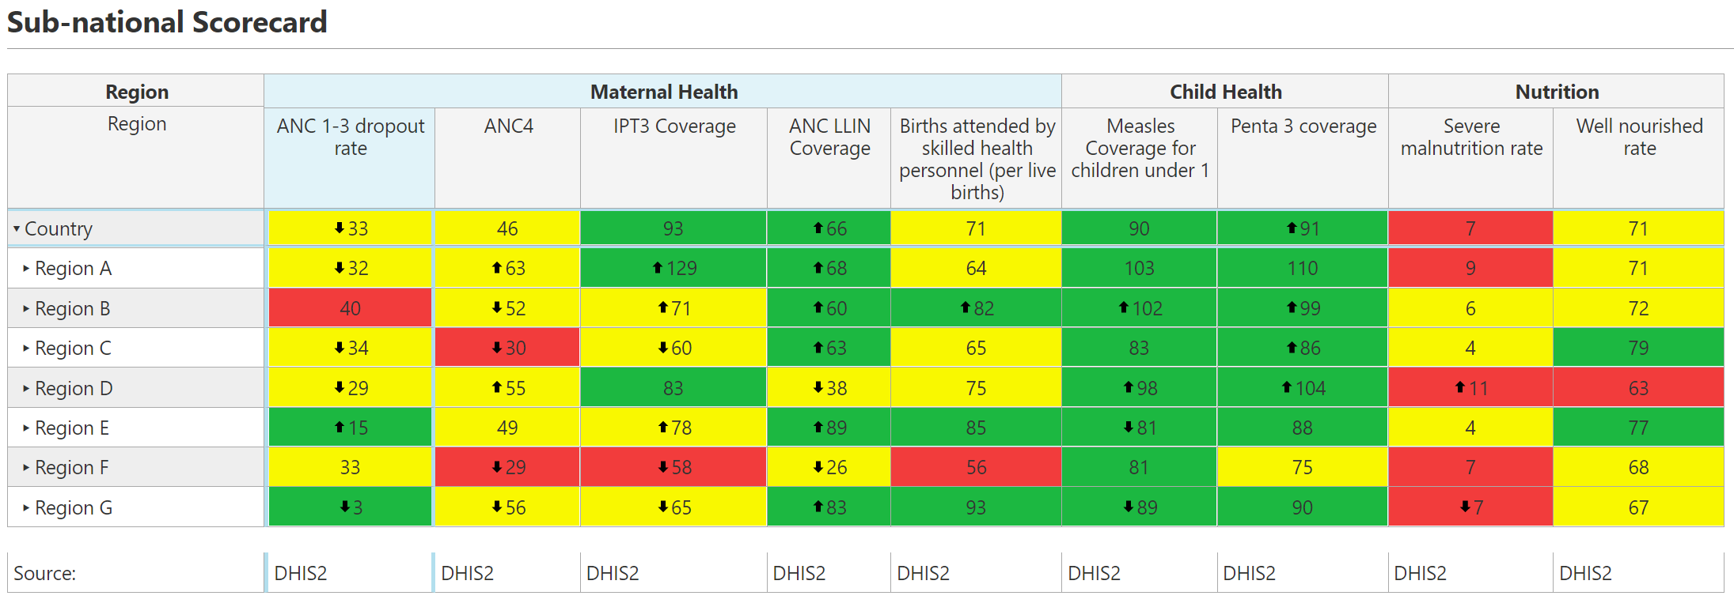
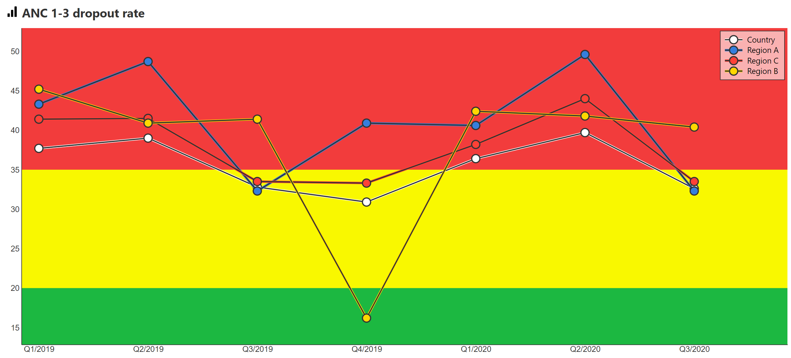
Partager l’analyse de la carte de score
Comment partager la carte de score
Avec la carte de score, partager une analyse qui mette en évidence :
les grandes priorités identifiées d’après les données de la carte de score. Par exemple, dans quel district faut-il introduire une intervention ?
les causes des indicateurs sous-performants. Pourquoi ce problème se pose-t-il ?
les actions proposées qui aideront à résoudre les sous-performances.

Slide 52
Idées de partage de la carte de score
Comment partager la carte de score
Présenter l’analyse de la carte de score lors de rencontres existantes et y distribuer des copies imprimées
Télécharger la carte de score au format PDF et le partager avec vos collègues et partenaires par e-mail
Créer un groupe WhatsApp de partage et discussion de la carte de score
Publier sur le site Web du ministère de la Santé ou sur un autre site public
Partager dans un bulletin d’information trimestriel sur la santé distribué à tous les intervenants y compris les partenaires
Partager sur le Knowledge Hub, centre d'information complète sur la carte de score et les mécanismes de redevabilité

Slide 53
Utiliser la carte de score pour un engagement de haut niveau
Mai 2021

Slide 54

Utiliser la carte de score pour un engagement de haut niveau
Télécharger la video

Slide 55
Comment les decideurs utilisent l’outil
Qui peut participer
Tenus au courant des progrès, insuffisances et meilleures pratiques
Usent de leur influence politique et de leurs ressources pour soutenir les programmes sanitaires qui importent le plus
Tenus responsables des performances devant hauts dirigeants et pairs
Les dirigeants locaux communautaires peuvent utiliser la carte de score pour informer le public sur la qualité des services de santé et mobiliser l’action communautaire pour résoudre les sous-performances

Slide 56
Que peuvent faire les dirigeants ?
Qui peut participer
Accéder au site Web de la carte de score ou à l’application mobile pour se tenir au courant des performances du pays ou d'une région sous-nationale
Exiger une action immédiate si certains indicateurs le demandent
Suivre l’exécution de l’action et, au besoin, mobiliser une assistance nécessaire
Mandater les responsables sous-nationaux de la santé pour définir chaque trimestre des actions sur la base des données de la carte de score et encourager leur saisie dans le suivi d’action
Utiliser la carte de score au soutien du financement des interventions, de la budgétisation et de l’allocation de ressources à la santé, ainsi que de l’utilisation des fonds conformément au plan stratégique
Diffuser la carte de score à l’adresse d’autres intervenants importants et encourager sa discussion à l’occasion de leurs réunions de direction existantes

Slide 57
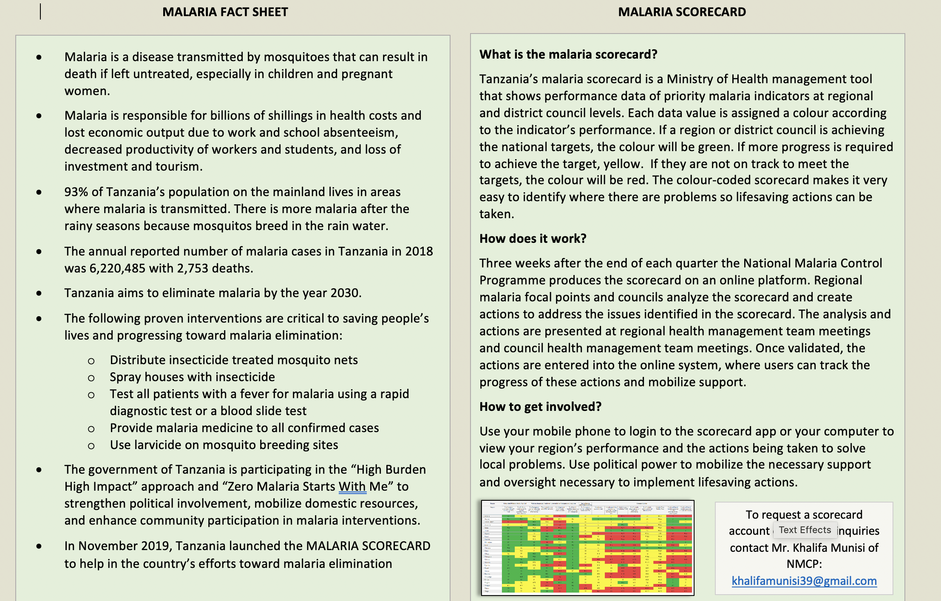
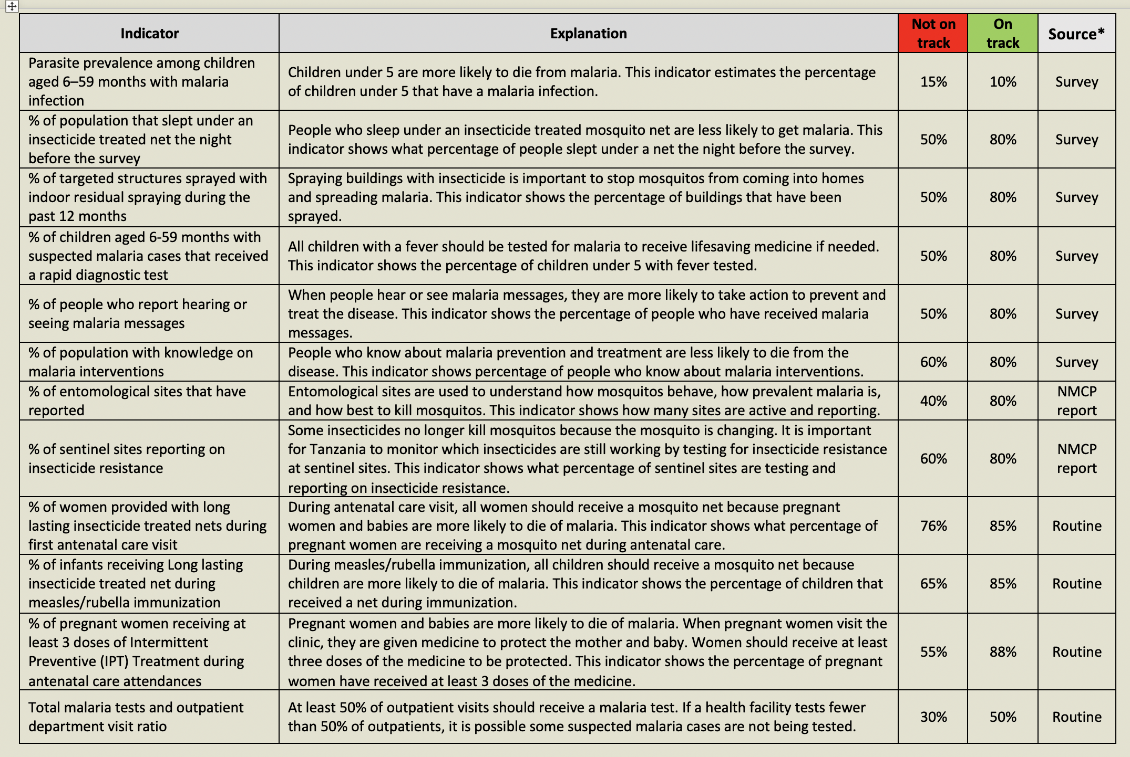
« Feuille d’explication des indicateurs » et outils de plaidoyer
Quels outils
Des outils d’accompagnement de la carte de score peuvent être utiles pour guider les dirigeants dans leur lecture et leur interprétation.
Un feuillet explicatif peut être conçu pour expliquer les indicateurs techniques et faciliter la compréhension de la carte de score (exemples ci-dessous).
Une présentation récapitulative peut aussi être rédigée chaque trimestre pour mettre l’accent sur les problèmes de performance et sur les goulots d’étranglement.
Exemples de feuillet explicatif

Slide 58
Que peuvent faire les gestionnaires de la carte de score ?
Quels outils
Diffusion de la carte de score : Imprimer la carte de score chaque trimestre et en envoyer un exemplaire aux bureaux de dirigeants, accompagné d'une lettre des priorités et actions principales du trimestre, l’envoyer en PDF par e-mail aux dirigeants, créer un groupe WhatsApp des intervenants clés et y publier la carte de score
Action et redevabilité : Présenter l’analyse de la carte de score et les actions proposées à l’occasion des rencontres de haut niveau, transmettre aux dirigeants les actions et le budget requis pour leur mise en œuvre, encourager les dirigeants à suivre la mise en œuvre des actions vitales
Formation à l’app mobile et à la plateforme de la carte de score : Orienter le plus d'intervenants possible et ajouter leurs comptes à la plateforme, aider les dirigeants à télécharger l’app mobile et à l’utiliser

Slide 59
Plateforme Web: Exercice de compréhension
Mars 2021

Slide 60
Ouvrir le fonctionnalité de Suivi d’Action
Aller a la Carte de Score
Sélectionner la carte de score de H1/2018 puis sélectionner H1/2019
Isoler la carte de score pour un District
Télécharger un PDF d’une carte de score régional qui montre aussi un district.
Créer une ligne graphique qui compare le Proportion d’enfants d’âge scolaire et les groupes à haut risque exposés traités pour une province et 3 districts pour H1 2018 – H2 2019
Créer une ligne graphique qui compare la performance de Proportion d’enfants d’âge scolaire et des personnes à risque de développer la morbidité traités par an pour 3 regions puis générer un PDF du graphique pour H1 2018 – H1 2019

Slide 61
Exercice vue sous nationale, vue d’indicateur et suivi d’action
Générer un rapport de la vue sous nationale montrant la performance de H1 2019 – H2 2020 d’un District. Télécharger le PDF du rapport
Générer un rapport utilisant la vue d’indicateur montrant la performance de l’indicateur « Proportion d’enfants d’âge scolaire et les groupes à haut risque exposés traités » pour H1 2018 – H2 2019
Aller au suivi d’action. Ajouter une action dans le suivi d’action
Ensuite mettez a jour l’ état de l’action a “action accomplie” et écrivez une explication d’ état.
Télécharger un fichier Excel du suivi d’action
Ajouter un commentaire a l’action

Slide 62
Comment créer une Analyse et proposée actions dans les processus de gestion existantes
Mars 2021

Slide 63
Exercice: comment développer une présentation PPT sur l'analyse de la carte de score et proposition des actions
Diapo 1: Insérer une capture d’ écran de la carte de score dans le PPT et encercler aux moins 3 priorités dans la carte de score. Donnez la priorité à les régions avec des rouges, des flèches vers le bas, et en examinant les tendances sur plusieurs trimestres.
Pour Chaque Priorité:
Générer un rapport utilisant la fonction ‘vue d’indicateur’ pour montrer la performance pour chaque périodes H1/2019 et H2/2019. Insérer les graphiques dans le PPT.
Générer une graphique linéaire pour chaque indicateur qui compare la performance de 3 regions. Utiliser les périodes H1/2018 et H2/2019. Insérer dans le PPT.
Créer une graphique avec trois colonnes (Prioritaire/Causes Potentielles/ Actions). Pour chaque priorité, écrivez une liste de 1-3 causes potentielles et sélectionner une action pour chaque un y répondre.
Mettre trois actions dans le suivi des actions et insérer une capture d’ écran dans le PPT.

Slide 64

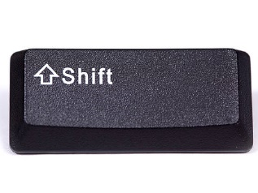

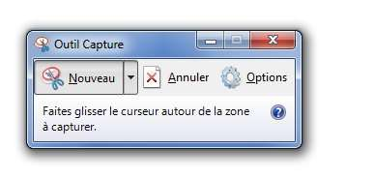
pour insérer une image de la carte de score, les tableaux et les graphiques dans une présentation PPT utilizer…
S
Capture d’ecran: + +
puis copiez et collez dans PPT
Ou utilisez « snipping tool » « Outil Capture »
Rechercher « Outil Capture » ou « Snipping Tool » dans votre ordinateur.
Sélectionner et ouvrir l’outil ‘Snipping Tool’.
Mettez en fond d’ecran la page ou image dont vous aimeriez faire une capture d’ecran.
Cliquer sur ‘Nouveau’ ou « New » en anlais dans l’outil.
Utiliser le curseur pour sélectionner ce dont vous voulez faire une capture.
Copiez et coller l’image dans les documents approprier.

Slide 65
EXAMPLE
Analyse et actions proposées
Carte de Score
pour l’élimination du paludisme

Slide 66
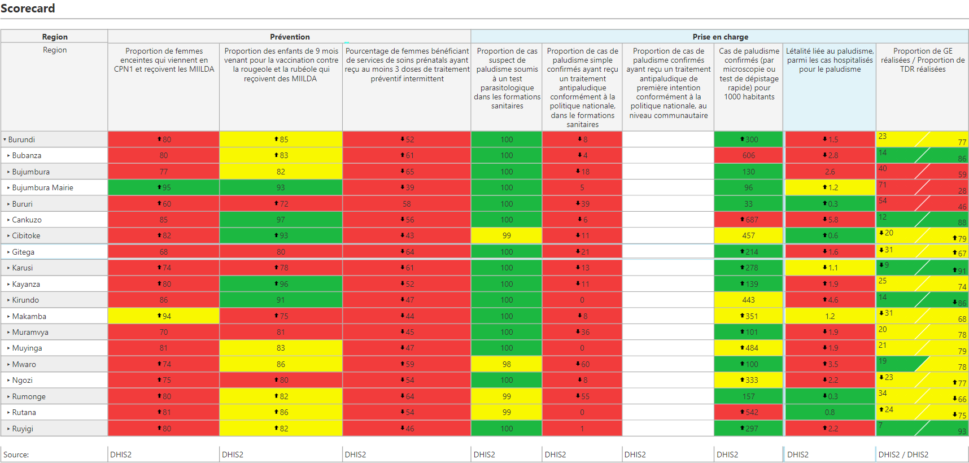



Slide 67
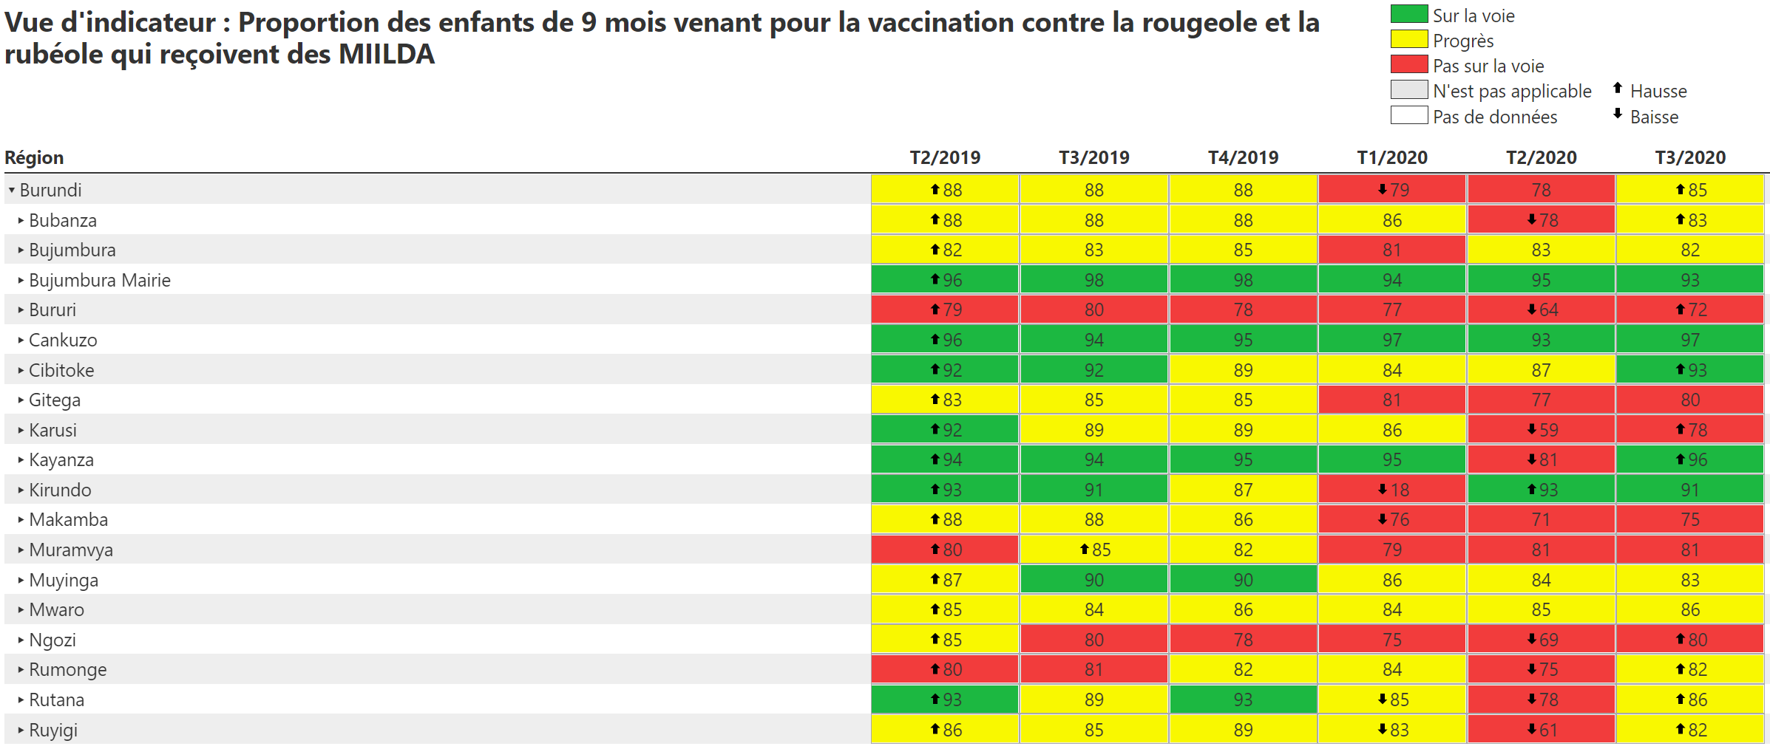

Slide 68
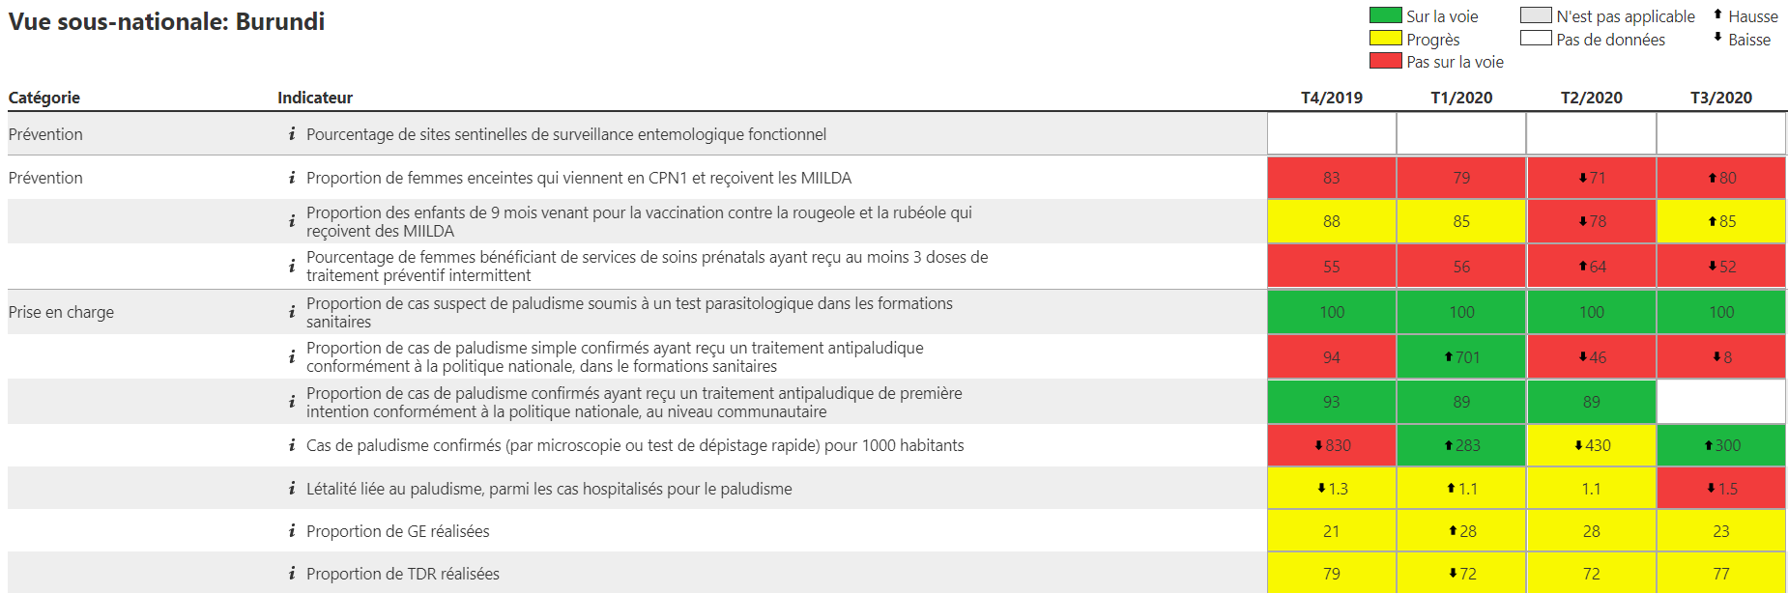
Evolution de chaque indicateur au niveau national: T4 2019 à T3 2020
Proportion de femmes enceintes qui viennent en CPN1 et reçoivent les MIILDA et Proportion des enfants de 9 mois venant pour la vaccination contre la rougeole et la rubéole qui reçoivent des MIILDA ont une performance faible depuis 4 trimestres successives

Slide 69
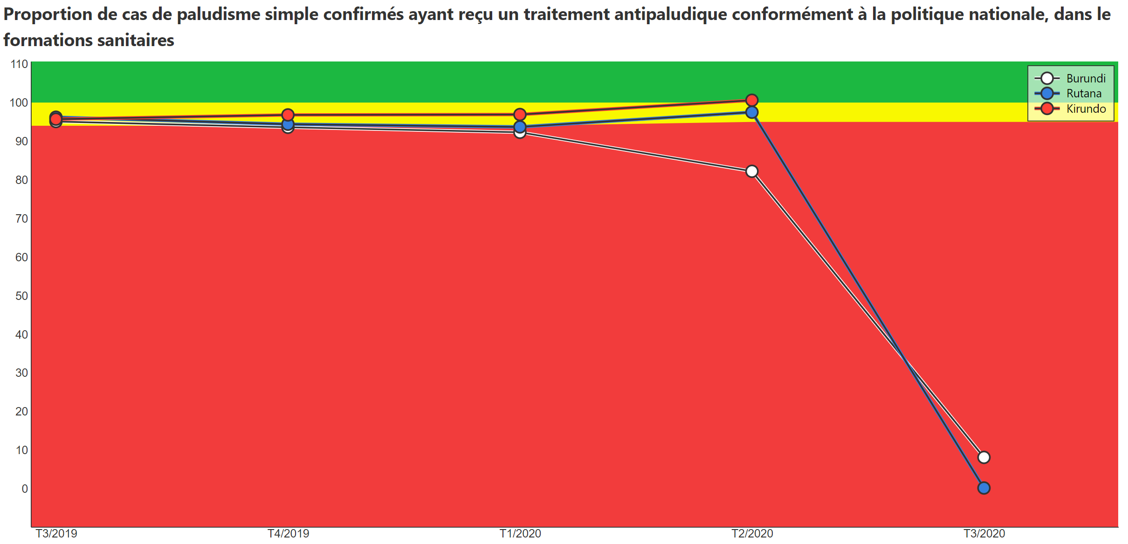

Slide 70
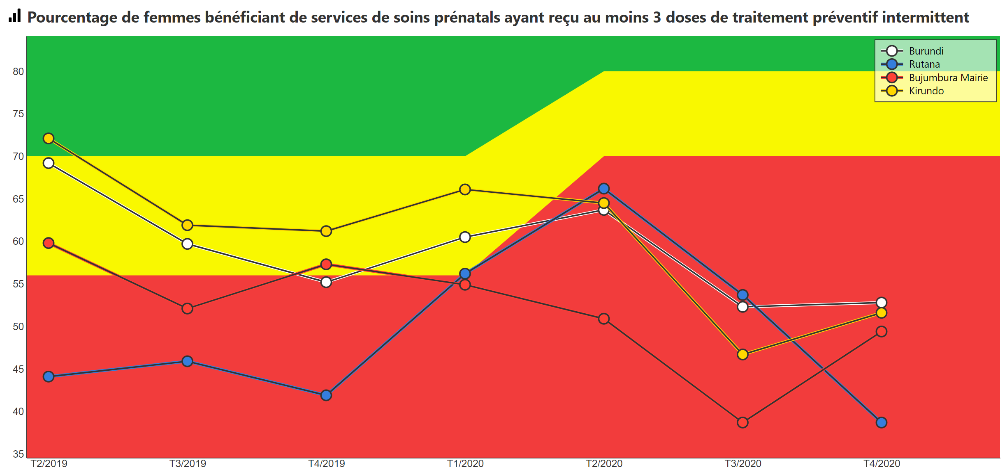

Slide 71
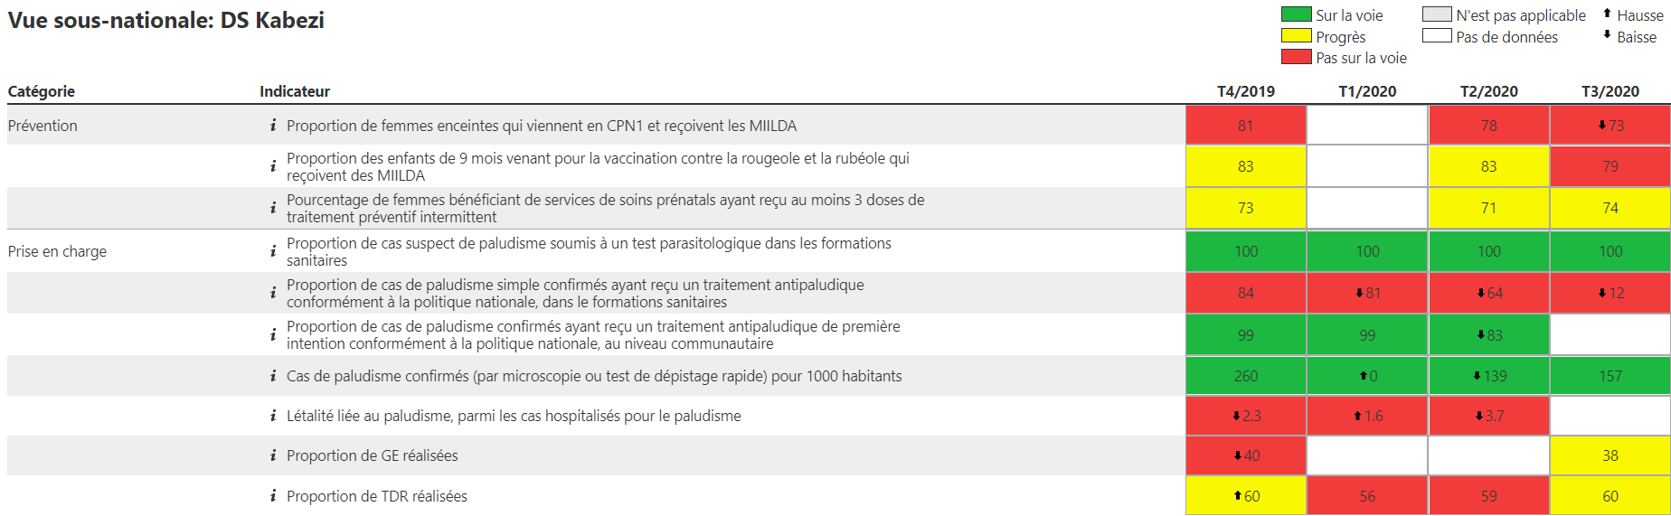
Exemple d’évolution de chaque indicateur dans DS Kabezi: T4 2019 à T3 2020

Slide 72
Créez des actions claires et spécifiques pour résoudre les sous-performances.
Les bonnes mesures/actions sont ...
Oui
Non
Spécifiques et réalisables à court terme
  Prévoir dans les stocks de chaque établissement de santé un approvisionnement complet en primaquine conformément aux prévisions nationales de la demande avant le changement des directives de traitement en janvier...
  Distribuer la primaquine aux établissements de santé.
Mesurables
  ... et veiller par suivi à ce qu’aucun taux de rupture de stocks ne dépasse 95 % dans toutes les régions.
  Réduire les ruptures de stocks.
Propices à la mise en œuvre par le responsable (propriétaire national)
  Dépôt d’approvisionnement médical central
  OMS AFRO
Si la cause profonde des sous-performances n’est pas apparente, des mesures/actions doivent approfondir l’analyse et recherchez la cause du problème.

Slide 73
EXAMPLE: Scorecard Analysis
Les priorités de ce trimestre | Les causes du problème | Actions proposées

Slide 74
Actions validées par les parties prenantes
Région/District/Pays | Actions | Nom du responsable de la coordination | Date limit

Slide 75
Travail de groupe : Créé une analyse de H2 2019 et proposées des actions
Mai 2021

Slide 76
Jour 3

Slide 77
Présentations de quelques groupes des PPT d’analyse de H2 2019/H1 et H2 2020
Mai 2021

Slide 78
Exercice: comment développer une présentation PPT sur l'analyse de la carte de score et proposition des actions
Diapo 1: Insérer une capture d’ écran de la carte de score dans le PPT et encercler aux moins 3 priorités dans la carte de score. Donnez la priorité à les régions avec des rouges, des flèches vers le bas, et en examinant les tendances sur plusieurs trimestres.
Pour Chaque Priorité:
Générer un rapport utilisant la fonction ‘vue d’indicateur’ pour montrer la performance pour chaque périodes H1/2019 et H2/2019. Insérer les graphiques dans le PPT.
Générer une graphique linéaire pour chaque indicateur qui compare la performance de 3 regions. Utiliser les périodes H1/2018 et H2/2019. Insérer dans le PPT.
Créer une graphique avec trois colonnes (Prioritaire/Causes Potentielles/ Actions). Pour chaque priorité, écrivez une liste de 1-3 causes potentielles et sélectionner une action pour chaque un y répondre.
Mettre trois actions dans le suivi des actions et insérer une capture d’ écran dans le PPT.

Slide 79

www.scorecardhub.org/fr
Centre de Connaissances ‘ALMA Scorecard Hub’
Introduction

Slide 80
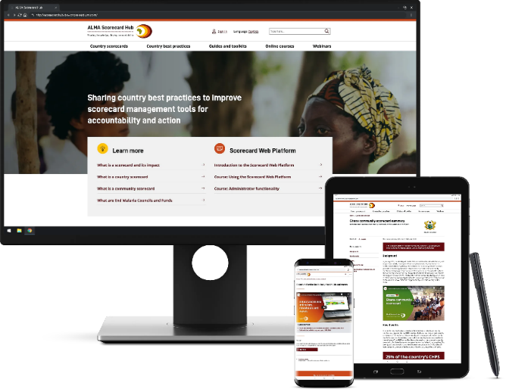
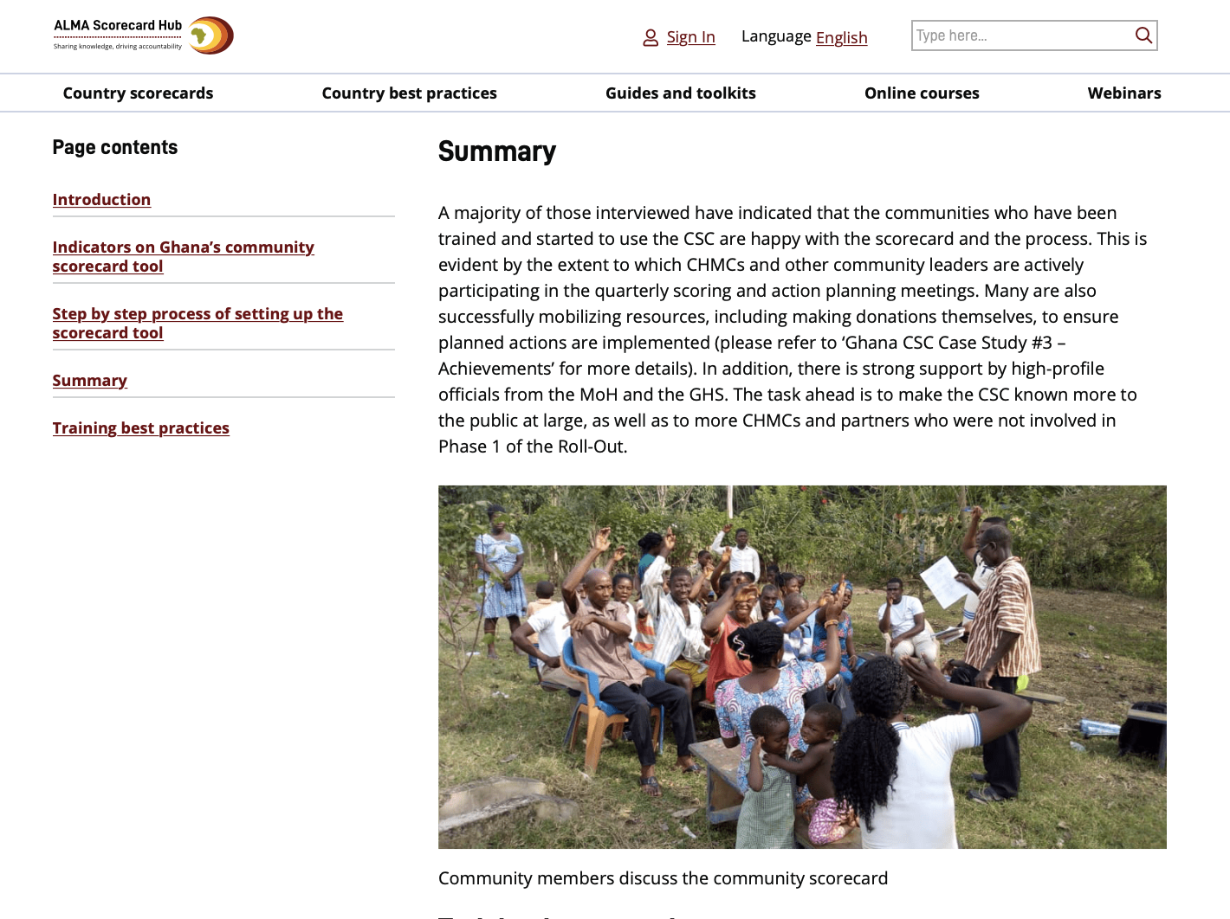
Notre Hub est le portail de référence pour les pays sur les cartes de score
A propos du Centre de Connaissances, le ‘Scorecard Hub’
Ce que vous trouverez sur le ‘Hub’:
www.scorecardhub.org/fr
Un répertoire public des cartes des scores partagées par les pays africains
Des bonnes pratiques des pays sur l’utilisation des cartes de score pour améliorer les indicateurs et mobiliser des resources
Guides et boites à outils pour aider les pays à créer, analyser et améliorer les cartes de score
Cours et Formations en ligne pour le staff des ministères de la Santé et partenaires
Événements et webinaires pour encourager les utilisateurs à partager leurs expériences d’utilisation des cartes de score
Assistance technique aux ministères de la Santé
Online training
Blog
Forum

Slide 81
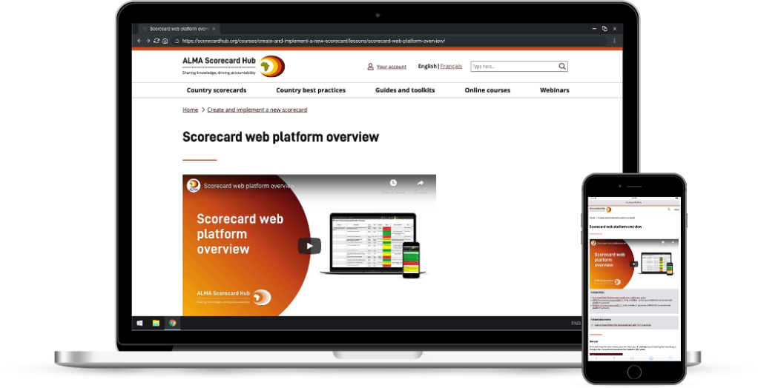
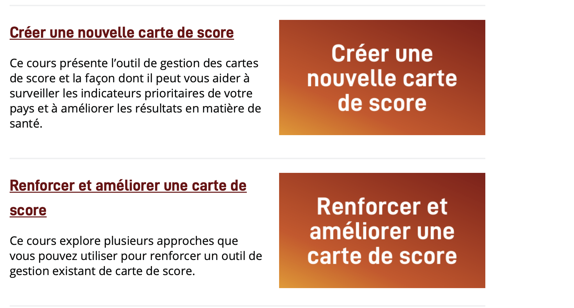
Nos cours en ligne sont conçus pour soutenir les pays dans la décentralisation des cartes de score
Formations en ligne
Nous avons actuellement des formations en ligne sur:
Créer une nouvelle carte de score: Pour une introduction aux cartes de score
Renforcer et améliorer une carte de score: pour les utilisateurs plus avancés, comment décentraliser et renforcer une carte de score existante pour plus d’impact
Formations sur la plateforme Web de la carte de score : pour administrateurs et pour utilisateurs
Nous travaillons sur de nouveaux cours et formations, par exemple sur les outils de carte de score communautaires.
Si vous avez des suggestions pour de nouvelles formations ou voulez une formation specifique pour votre pays, prenez contact avec nous en nous écrivant à scorecardhub@alma2030.org

Slide 82

Des resources pour vous assister avec vos cartes de score
Guides et boîtes à outils
Des guides sont disponibles pour aider les pays à créer, analyser et améliorer leurs cartes de score. Nous avons déjà mis en lignes les guides suivants:
Nous travaillons sur de nouveaux guides pour aider les pays, par exemple, comment lire et analyser une carte de score, comment utiliser la carte pour mobiliser des resources etc.
Introduction aux cartes de score nationales
Comment créer une nouvelle carte de score nationale
Introduction aux cartes de score communautaires
Créer une nouvelle carte de score communautaire
Si vous avez des suggestions pour de nouveaux guides, prenez contact avec nous en nous écrivant à scorecardhub@alma2030.org.

Slide 83

Quelques liens utiles
Autres resources
Vous pouvez télécharger nos formations: https://scorecardhub.org/guides-and-toolkits/download-course-content-to-access-when-you-do-not-have-an-internet-connection/
Vous pouvez consulter toutes les cartes de score des pays. https://scorecardhub.org/fr/cartes-de-score/
Vous pouvez consulter toutes les bonnes pratiques ici: https://scorecardhub.org/fr/bonnes-pratiques/

Slide 84
Nous allons maintenant faire une demo du site
Demonstration
Vous pouvez suivre sur l’écran ou aller directement sur le site:
https://scorecardhub.org/fr/

Slide 85
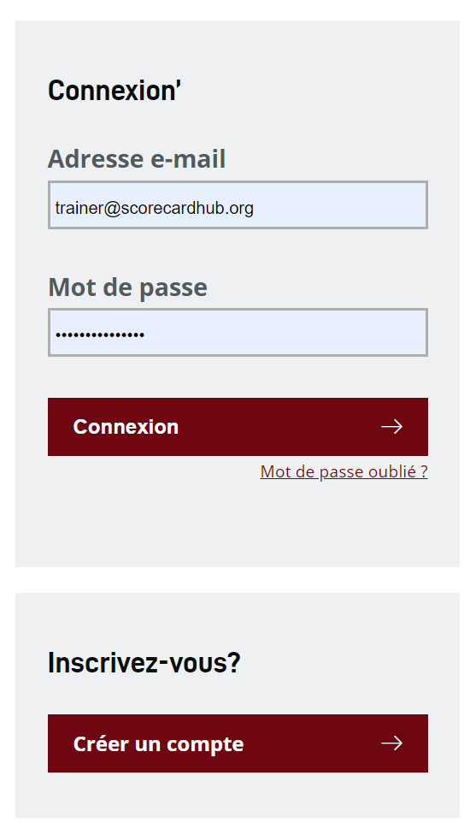
Créez un compte pour accéder aux cours
Exercice de compréhension
Aller sur le site https://scorecardhub.org/fr/
2. Cliquer sur Formations
3. Créer un Compte
4. Commencez un cours sur le renforcement d'une carte de score et complétez des quiz

Slide 86
Ordre typique d’une formation sur le platform web
Ajouter les comptes avant la formation.
Générale:
Comment se connecter(www.malaria.org ou app)
Contacter l’Administrateur (écran de connexion)
Oublie de mot de passe (écran de connexion)
Structure (catégories, national vs sous-national)
3 dimensions pour chaque cellule (couleur, Fleche, Valeur des données)
Indicateurs
Trier les indicateurs
Définition du vue d’indicateur
Déroulement (comment ouvrir les régions et les districts)
Menu supérieur :
Sélectionner une région district
Sélectionner le type de carte de score (Swahili or English)
Sélectionner le trimestre
Le Botton de la carte de score
Vue Sous-nationale
Vue d’indicateur
Charts, Graphiques
Téléchargement du PDF

Slide 87
L’outil Gestionnaire de plan de travail
Mai 2021

Slide 88

Utiliser le gestionnaire de plan de travail pour gérer vos plans opérationnels
Cliquez ici pour télécharger la video

Slide 89
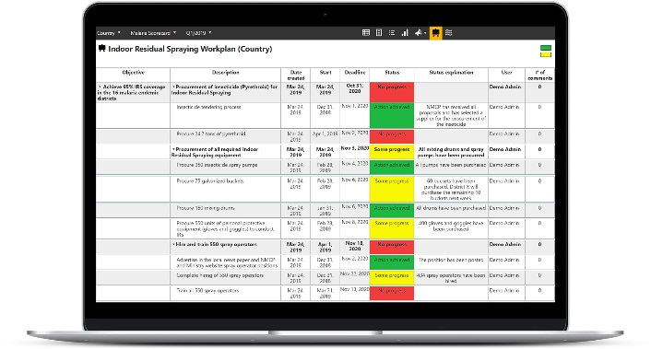
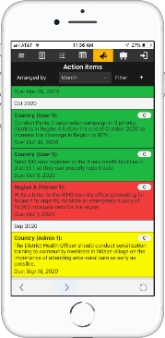
Qu’est-ce que le gestionnaire de plan de travail?
Gestionnaire de plan de travail
Un outil en ligne proposé sur la plateforme Web de la carte de score, que les programmes de santé utilisent pour gérer la mise en œuvre de leurs plans opérationnels et suivre la progression des activités planifiées.
Le système envoie automatiquement, par e-mail ou par SMS, des avis de délais proches ou échus aux « titulaires » responsables des actions.
Donne accès à une information en temps réel sur la progression des activités et permet ainsi d'identifier rapidement les goulots d’étranglement qui entravent l’exécution en temps utile des activités annuelles planifiées.
Améliore la coordination entre le gouvernement et les partenaires et harmonise la mise en œuvre.

Slide 90
Objectifs, résultats, activités
Gestionnaire de plan de travail
Permet de créer des groupes d’activités autour des résultats et des objectifs, avec identification claire des « titulaires » responsables et des échéances.
Plan de travail opérationnel national
Objectif 1
Objectif 2
Résultat A
Résultat B
Résultat C
Résultat D
Activité
Activité
Activité
Activité
Activité
Activité
Activité
Activité

Slide 91
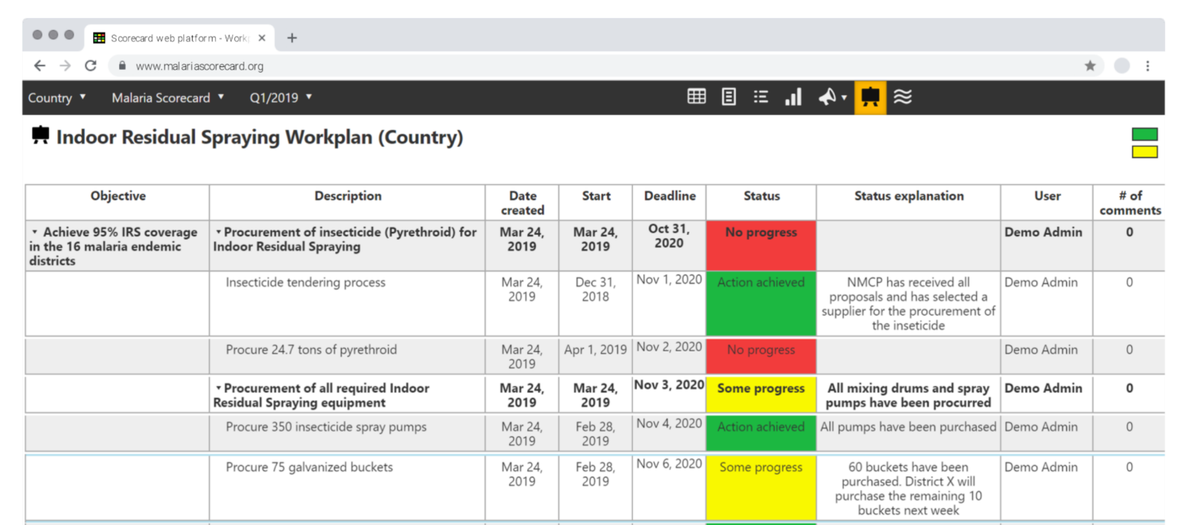
Capture d’écran de l’outil Gestionnaire de plan de travail
Gestionnaire de plan de travail
Responsables des résultats et activités clairement indiqués
Groupes stratifiés d'objectifs, de résultats et d’activités
Dates de début et d’échéance clairement indiquées
L’état d’avancement en couleur et son explication permettent aux gestionnaires de suivre les progrès de la mise en œuvre.

Slide 92
Processus de mise en œuvre et de gestion de l'outil plan de travail
Gestionnaire de plan de travail
Etape 1
Etape 2
Etape 3
Etape 4
Etape 5
ALMA aide à former les gestionnaires et à télécharger le plan opérationnel existant dans l’outil gestionnaire de plan de travail en ligne
ALMA aide à former les intervenants nationaux à l’utilisation et à la gestion indépendante de l’outil plan de travail (une téléassistance est possible)
Les titulaires responsables d’activités reçoivent des rappels automatiques de leurs délais proches ou échus et mettent à jour l’état de progression de leurs activités
Les intervenants examinent régulièrement la progression des activités du plan de travail et résolvent les goulots d’étranglement émergents
Les enseignements tirés permettent l’introduction de mesures correctives et une meilleure planification pour l’avenir
La constance du suivi des progrès de mise en œuvre aide à résoudre rapidement les problèmes émergents et permet aux gestionnaires d’améliorer la planification pour les années futures.

Slide 93
Prochaines étapes
Mars 2021

Slide 94
Prochaines étapes
Activité | Responsable | Échéance

